Slide 1
Проблемная группа «Интеграция общего и дополнительного образования»

Slide 2
В нашей группе есть семь школ, Гласит об этом протокол. Подчеркну я: список данный Как константа, постоянный
Дмитриевская Даниловский
Ломовская Рыбинский
Отрадновская Угличский
Сретенская Рыбинский
Кладовицкая Ростовский
Стогинская Гаврилов-Ямский
Школа п. Ярославка Ярославский
Школа имен Мичурина Даниловский

Slide 3
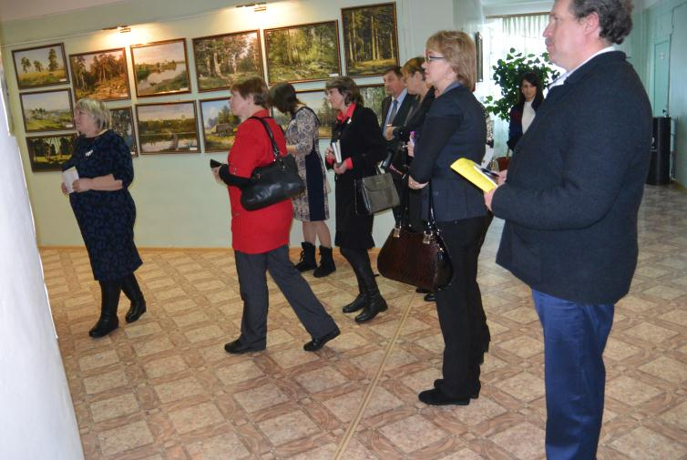
Друг от друга далеко, Собраться вместе нелегко. Всё же все дела бросаем, Друг друга в гости приглашаем

Slide 4
Цель проста, хочу сказать, Коллегам опыт показать, Свои «изюмки» предъявить, Может, чем-то удивить, Новым знаньем поделиться. Гости рады поучиться

Slide 5
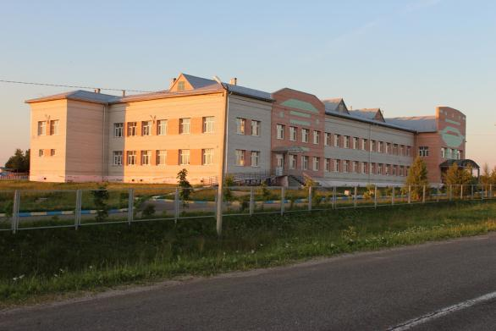
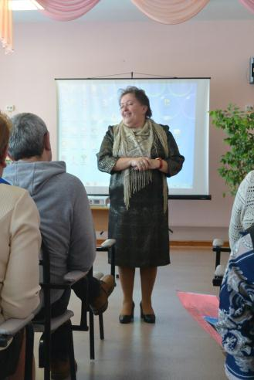
Вот Данилов всех собрал. Опыт в школе есть не мал. Тут и роботов кружок, Позавидуй-ка, дружок

Slide 6
Пунктик есть еще «космический»: День проблемно-тематический. Идет такое погружение!!! Берите на вооружение!

Slide 7
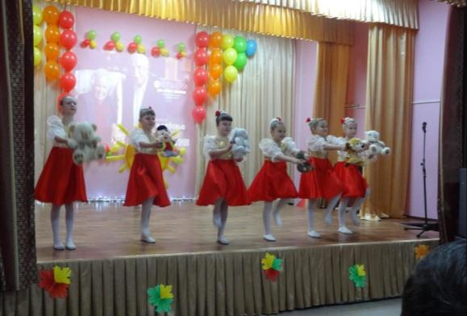
Вот встречает всех Ростов. Опыт у коллег таков: Здесь преемственность покажут, О партнерах всё расскажут

Slide 8
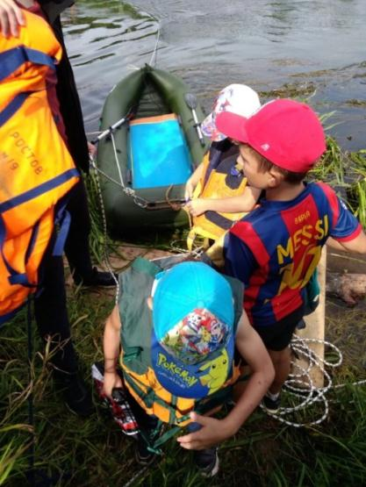
С ДЮСШ такая дружба! Поучиться всем бы нужно!

Slide 9
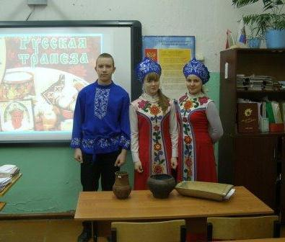
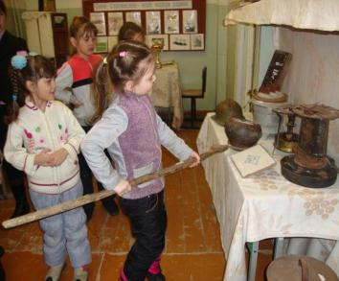
А теперь в Гаврилов-Ям. Очень рады здесь гостям. В школе – я даю намёк, - Краеведческий конёк. Живет Стогинское село, Ему со школой повезло!

Slide 10
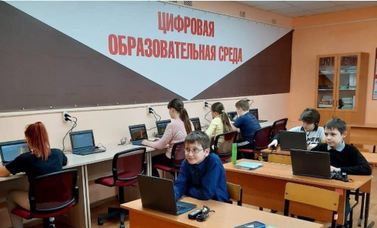
По маршруту Рыбинск дальше. Я скажу без всякой фальши, Фраза не для протокола: Сногсшибательная школа! Знали б вы, театр каков Из числа учеников!

Slide 11
Нельзя сказать без уважения, Какие тут объединения! Ломовская школа, браво! Гордость региона, право

Slide 12
Дальше держим в Углич путь, Чтоб в Отрадный заглянуть. Здесь точно вызовет овации Опыт профориентации

Slide 13
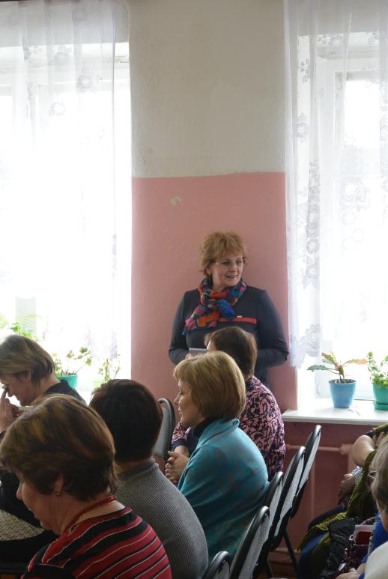
Еще идея есть затейная – Педагогика музейная. И картины, и песок, И в спорте уровень высок. Захотелось посетить? Всегда готовы пригласить!

Slide 14
К проектам интерес возрос. Возникает тут вопрос: Кто же может нам открыться И секретом поделиться? Тут нам в Сретенье дорога. У них проектов всяких много. В группе пусть они недавно, Вносят вклад, однако, славно

Slide 15
В группе нашей вновь добавка. Познакомьтесь: Ярославка. В работе могут лечь костьми С одаренными детьми, Поразить воображенье Участьем в конкурсном движенье

Slide 16
Вот такой у нас состав. И, давно друзьями став, С удовольствием общаясь То в онлайне, то встречаясь, Наработали багаж. Оценён вдруг труд был наш: Статус РИП теперь имеем. Сил в работе не жалеем

Slide 17
В центре нашего вниманья Было допобразованье. Механизмы описали, Сборник толстенький издали. Есть статьи другие тоже, Умолчать о том негоже. Мы про скромность забываем И себя здесь воспеваем, О работе рапортуем

Slide 18
Опыт, кстати, презентуем Где угодно. На досуге Побывали мы в Калуге

Slide 19
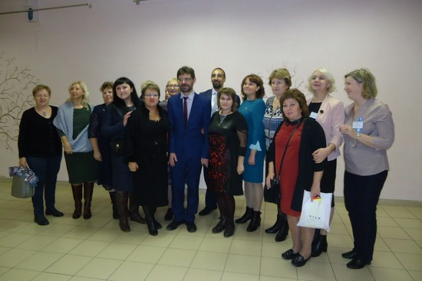
А в Карелии обмен Был, конечно, незабвен

Slide 20
И на белгородский слёт Нас дорога заведёт, Нашей группы представители Были там не только зрители

Slide 21
Короче, подводя итоги, Скажут наши педагоги: Мы с коллегами готовы Как один, отдать швартовы, Снова в плаванье пуститься

Slide 22
В конце хотим мы обратиться: Кто любит инновацию, Вступайте в «Интеграцию»!

Slide 23
Где кончается работа, Начинается судьба. Бесконечная забота, Неустанная мольба. Мы хотим, чтоб в наших селах Было мирно и тепло, Мы хотим, чтоб нашим детям В жизни точно повезло. И учитель сельской школы, Без регалий и прикрас, Каждый день на все готовый Входит в маленький свой класс. Много счастья, много горя Надо вместе пережить, Ведь «учитель сельской школы» – Это надо заслужить…

